Slide 1
Підготовка до контрольної роботи «Основи термодинаміки»
Фізика 10 клас (другий урок )
13.04.2022р.

Slide 2
Повторимо.
Внутрішня енергія — це сума кінетичної енергії хаотичного руху молекул і потенціальної енергії взаємодії молекул одна з одною.
У термодинаміці розглядають зміну внутрішньої енергії при переході з одного стану в інший. Величини, що визначають стан газу: Р, Т, V.

Slide 3
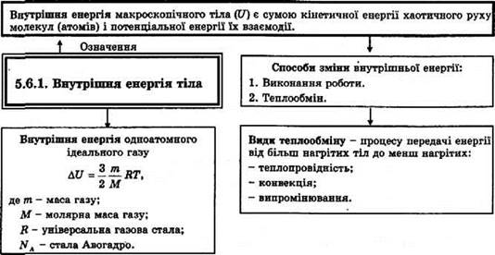
Внутрішня енергія

Slide 4
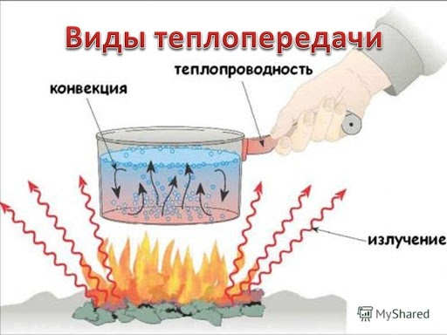
Які існують види теплопередачі
Теплопередача (теплообмін) — процес зміни внутрішньої енергії тіла або частин тіла без виконання роботи.

Slide 5
Процес теплопередачі можливий тільки в разі наявності різниці температур. Довільно внутрішня енергія завжди передається від більш нагрітого тіла до менш нагрітого. Чим більша різниця температур, тим швидше — за інших рівних умов — відбувається процес передачі тепла.

Slide 6
Види теплопередачі
Теплопровідність (Вид теплопередачі, який зумовлений хаотичним рухом частинок речовини та не супроводжується перенесенням цієї речовини).
Конвекція (Вид теплопередачі, який зумовлений хаотичним рухом частинок речовини та не супроводжується перенесенням цієї речовини. )
Випромінювання (Вид теплопередачі, за якого енергія передається за допомогою електромагнітних хвиль.)

Slide 7

Кількість теплоти Q — це фізична величина, що дорівнює енергії, яку тіло одержує (або віддає) в ході теплопередачі. Одиниця кількості теплоти в СІ — джоуль:
[Q ]=1 Дж (J).

Slide 8
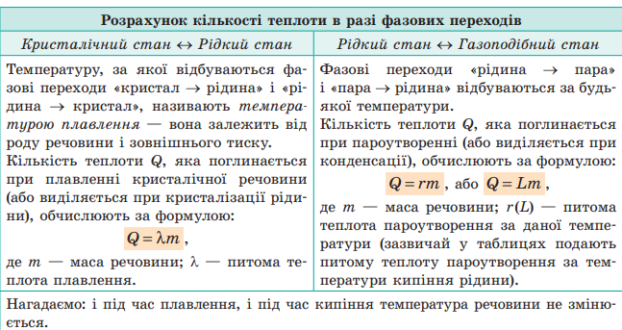

Slide 9
Робота в термодинаміці
• У разі відсутності теплообміну з довкіллям, якщо над газом виконується додатна робота, то внутрішня енергія газу збільшується; якщо газ сам виконує роботу, його внутрішня енергія зменшується.
• Робота газу чисельно дорівнює площі фігури під графіком залежності p (V). Якщо об’єм газу збільшується, то газ виконує додатну роботу. Якщо об’єм газу зменшується, то работа газу від’ємна. При ізобарному процесі роботу газу можна визначити за формулою A = p∆V , при ізохорному процесі робота газу дорівнює нулю: A = 0.

Slide 10
Перший закон термодинаміки. Адіабатний процес
• Закон збереження енергії, записаний для теплових процесів, називають першим законом (началом) термодинаміки: кількість теплоти, передана системі, йде на зміну внутрішньої енергії системи та на виконання системою роботи проти зовнішніх сил: Q = ∆ U+ A.
⬥ При ізохорному процесі газ не виконує роботу (A) = 0 , тому вся теплота, передана газу, йде на збільшення його внутрішньої енергії:
Q = ∆U .
⬥ При ізотермічному процесі внутрішня енергія газу не змінюється
(∆U ) = 0 , тому вся теплота, передана газу, йде на виконання газом роботи: Q =A .
⬥ При ізобарному процесі теплота, передана газу, йде як на збільшення внутрішньої енергії газу, так і на виконання газом роботи: Q = ∆U + A.
⬥ При адіабатному процесі газ не одержує теплоти (Q ) = 0 , тому збільшення його внутрішньої енергії відбувається за рахунок виконання над газом роботи (адіабатне стиснення): ∆U = A′ . Якщо ж газ сам виконує роботу (адіабатне розширення), то його внутрішня енергія зменшується: A = −∆U .

Slide 11
Принцип дії теплових двигунів. Холодильна машина.
• Усі макроскопічні процеси в природі мають певний напрямок, і в зворотному напрямку вони довільно відбуватися не можуть. Процеси, які можуть самочинно відбуватися тільки в одному напрямку, називають необоротними. Необоротність процесів у природі відбиває другий закон (начало) термодинаміки, який можна сформулювати так: неможливим є періодичний процес, єдиний результат якого — виконання тілом механічної роботи за рахунок зменшення його внутрішньої енергії.

Slide 12
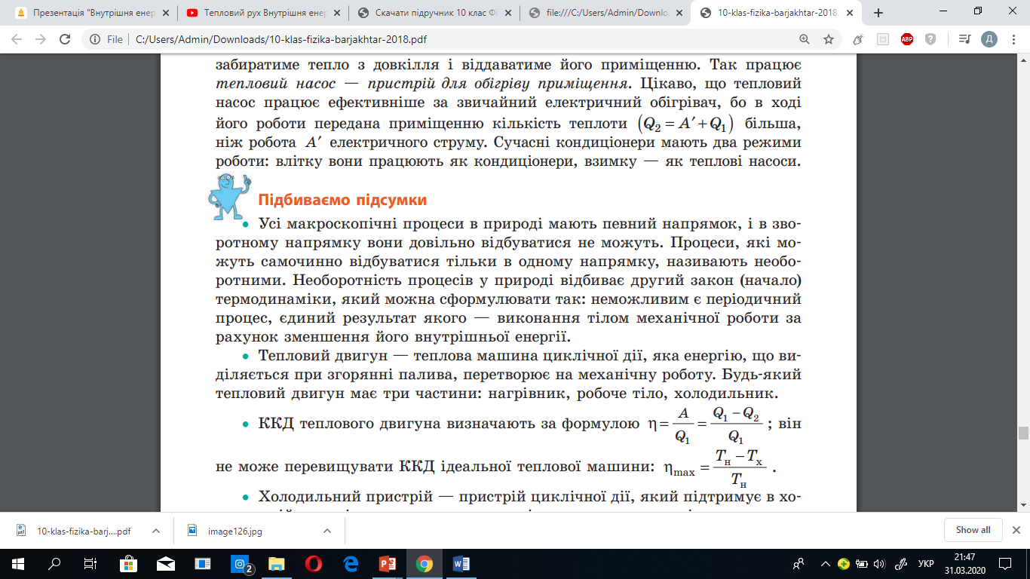
• Тепловий двигун — теплова машина циклічної дії, яка енергію, що виділяється при згорянні палива, перетворює на механічну роботу. Будь-який тепловий двигун має три частини: нагрівник, робоче тіло, холодильник.
• ККД теплового двигуна визначають за формулою він не може перевищувати ККД ідеальної теплової машини:
• Холодильний пристрій — пристрій циклічної дії, який підтримує в холодильній камері температуру нижчу, ніж температура довкілля.

Slide 13
Розв’яжіть задачу.
Кількість теплоти, яку робоче тіло одержує від нагрівника, становить за цикл 240 Дж, а яку віддає холодильнику — 150 Дж. Визначте ККД двигуна та виконувану ним роботу.

Slide 14
Поміркуйте
1)Чи можна, відчинивши дверцята працюючого холодильника, охолодити повіт ря в кімнаті?
2) При ізохорному охолодженні повітря передало довкіллю 15 Дж теплоти. На скільки змінилася внутрішня енергія повітря? Яку роботу воно виконало?
3) Наведіть приклади зміни внутрішньої енергії твердих тіл, рідин і газів у результаті виконання роботи. Зазначте, яку роботу — додатну чи від’ємну — вони при цьому виконують.

Slide 15
Домашнє завдання
Підготовка до контрольної роботи
Завдання для самоперевірки на сторінці 236

